Slide 1
Использования логических блоков Дьенеша.

Slide 2
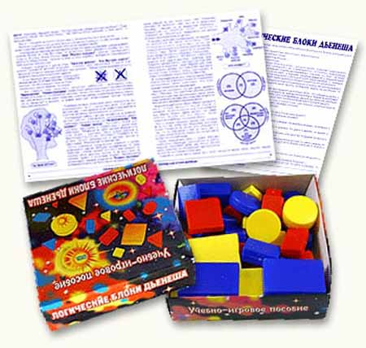
Золтан Дьенеш - всемирно известный венгерский педагог и математик, профессор. Основатель игрового подхода к развитию детей "Новая математика" ("New Mathematics"), идея которого заключается в освоении детьми математики посредством увлекательных логических игр, песен и танцев. Логические блоки придумал венгерский математик и психолог Золтан Дьенеш. Игры с блоками доступны, на наглядной основе знакомят детей с формой, цветом, размером и толщиной объектов, с математическими представлениями и начальными знаниями по информатике. Развивают у детей мыслительные операции (анализ, сравнение, классификация,
обобщение), логическое мышление, творческие способности и познавательные процессы (восприятие, память, внимание и воображение). Играя с блоками Дьенеша, ребенок выполняет разнообразные предметные действия (разбиение, выкладывание по определенным правилам, перестроение и др.). Блоки Дьенеша предназначены для детей от трех лет. Логические блоки Дьенеша представляют собой набор из 48 геометрических фигур:

Slide 3
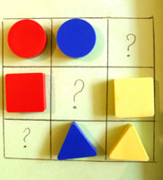
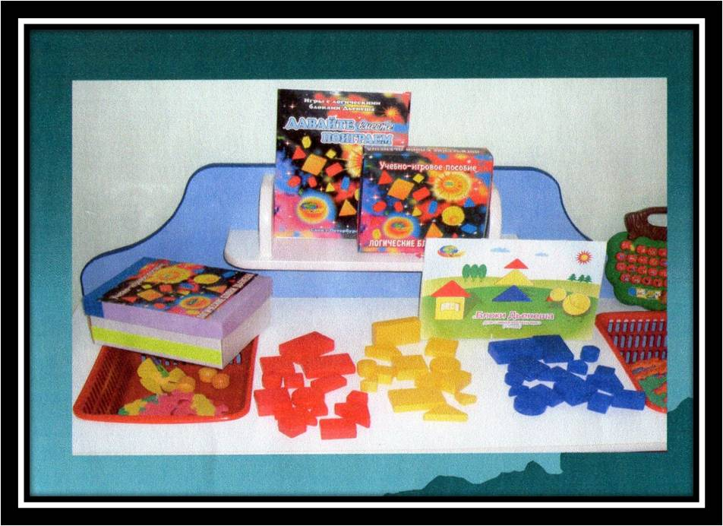
а) четырех форм (круги, треугольники, квадраты, прямоугольники);
б) трех цветов (красные, синие и желтые);
в) двух размеров (большие и маленькие);
г) двух видов толщины (толстые и тонкие).
В наборе нет ни одной одинаковой фигуры. Каждая геометрическая фигура характеризуется четырьмя признаками: формой, цветом, размером, толщиной.

Slide 4
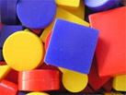
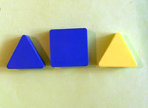
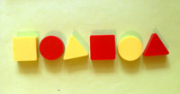
Начала я работу с того, что предоставила детям возможность самостоятельно с ними познакомиться. В процессе манипуляций с блоками дети установили, что блоки имеют разный цвет, форму, размер, что с ними можно играть: выстраивать дорожки, башенки и т.д. поскольку блоки представляют собой эталоны форм, цвета они помогли в запоминании программного материала по
соотношению цвета, формы, в
установлении сходства и различия
между предметами. Сегодня я
познакомлю вас с некоторыми формами
организации работы с логическими
блоками. Начнем с самого простого — познакомимся с ними (рассматривание блоков).

Slide 5
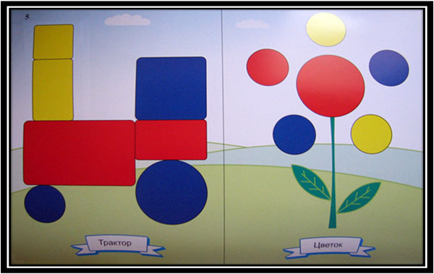
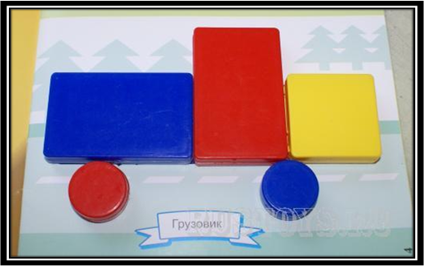
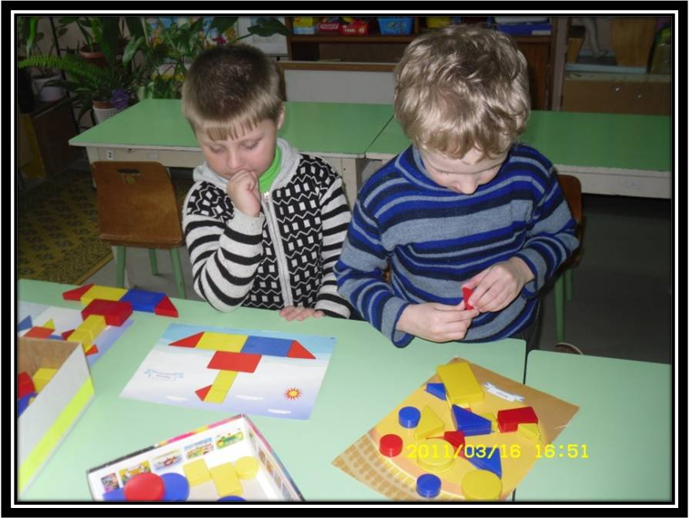
Умение детей оперировать
полученными знаниями помогает
в конструировании, аппликации,
рисовании по образцу: сначала
путем накладывания, а затем
самостоятельного выкладывая,
рисования фигуры на чистом листе.
Предлагаю и вам попробовать себя в конструировании по образцу путем накладывания блоков на изображение.

Slide 6
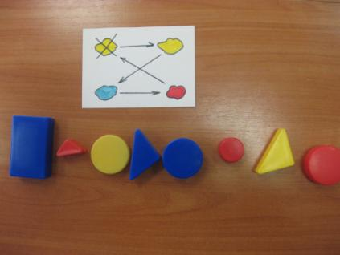
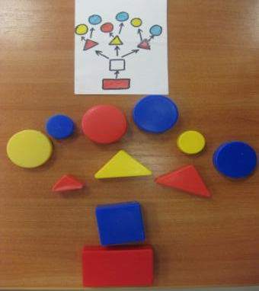
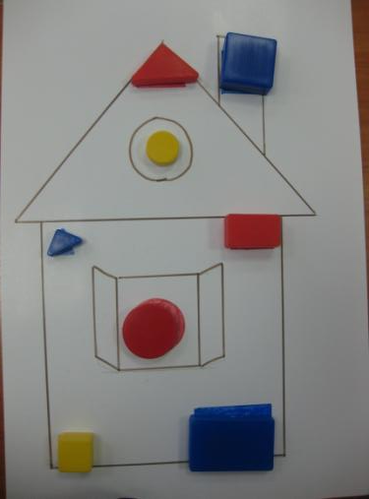
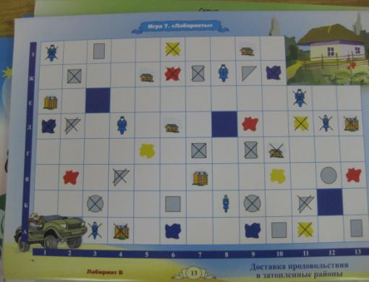
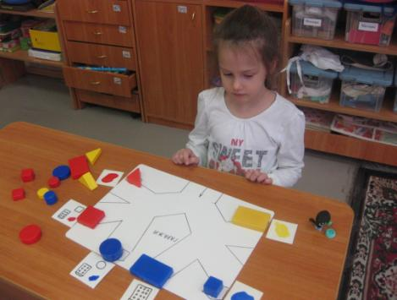
цепочки
деревья
теремок
лабиринты
гаражи

Slide 7
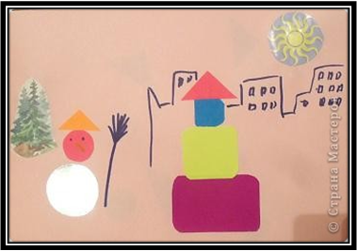
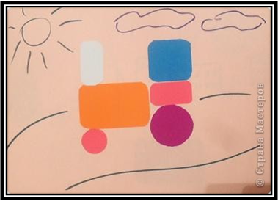
Игра «Художники»
Цель: развитие умения
анализировать форму предметов,
развитие умения сравнивать по
их свойствам, развитие
художественных способностей
(выбор цвета, фона, расположения
композиции)
Развивающая среда: «Эскизы
картин», листы цветного картона, дополнительные детали из картона для
составления композиции картины, набор блоков.
Ход игры:детям предлагается «написать картины» по эскизам. Одну картину могут «писать» сразу несколько человек. Дети выбирают «эскиз» картины, бумагу для фона, детали к будущей картине, необходимые
блоки. Если на эскизе деталь только о
обведена— выбирается тонкий блок,
если закрашена — толстый.
В конце работы дети придумывают
название своим картинам.

Slide 8
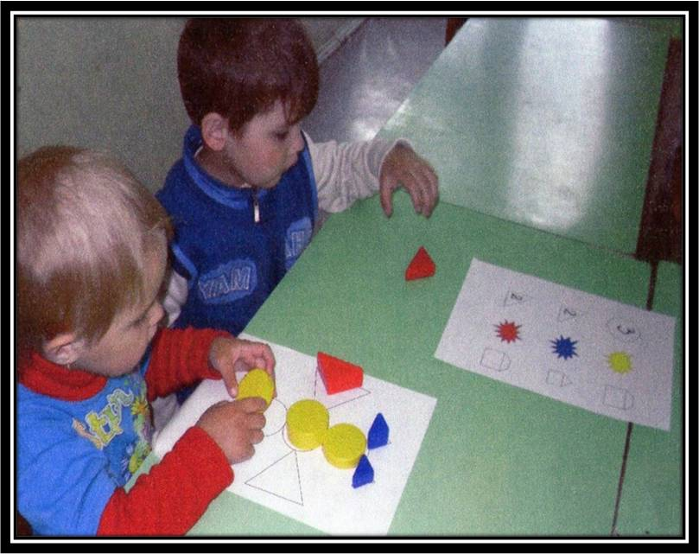
Это игра для среднего возраста, но хочу вам заметить, что чем раньше ребенок знакомиться с блоками, как часто и последовательно он с ними работает, тем раньше он готов принимать более сложные условия игр. Умение декодировать информацию поможет не только при работе в тетради по Программе «Детский сад 2100», но и в составлении аппликаций, рисунков, играх.
Вашему вниманию предлагается игра с алгоритмами

Slide 9
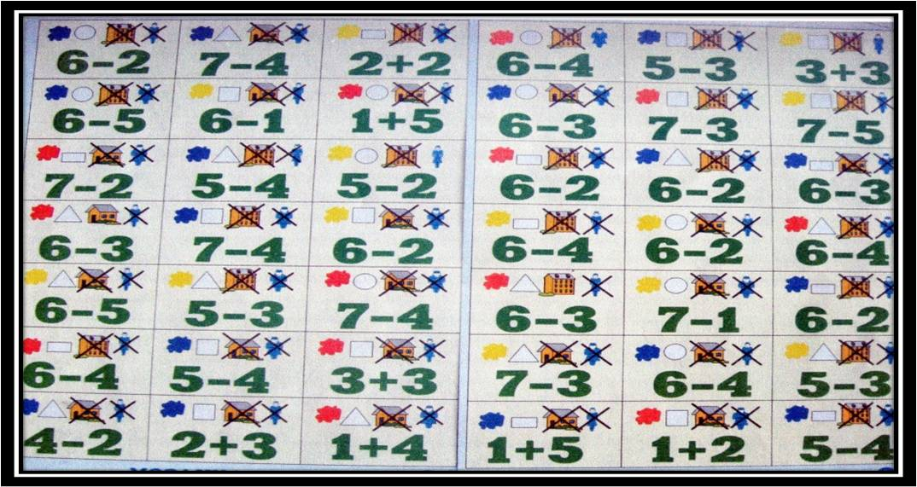
Игра «Мозаика цифр»
Цель: развитие способности декодировать информацию, изображенную на карточке, умение выбирать блоки по заданным свойствам. Закрепление навыков вычислительной деятельности.
Ход игры: дети распределяют между собой карточки с изображением символов и примеров. Каждый ребенок решает пример на карточке, расшифровывает ее и берет блок, соответствующий шифру и находит место для него на изображении предметов.

Slide 10
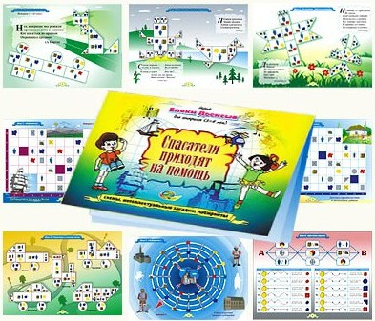
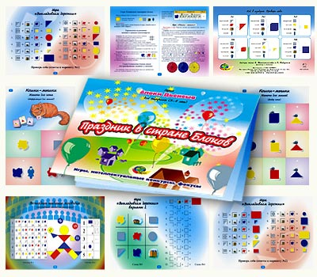
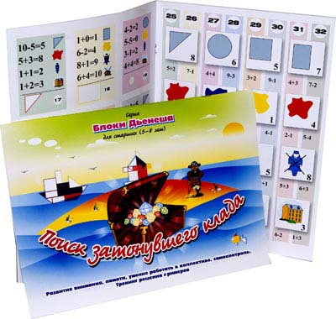
Альбомы для детей 5-8 лет

Slide 11
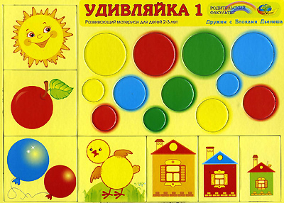
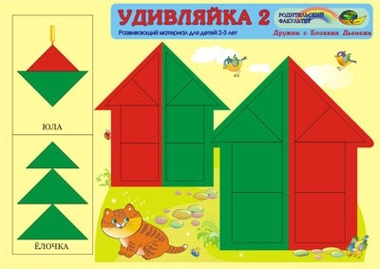
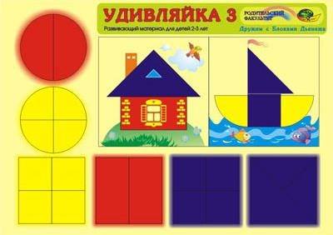
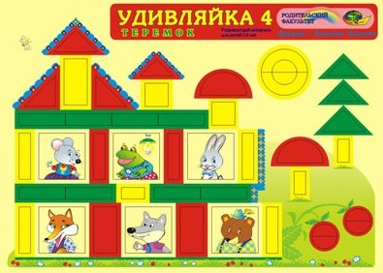
Альбомы «Удивляйка»

Slide 12
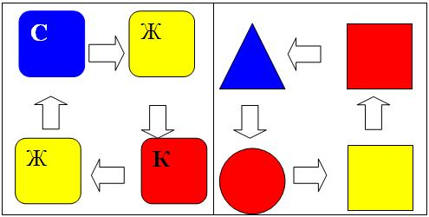
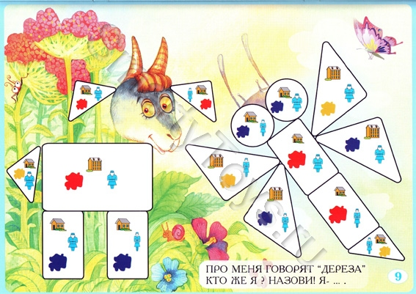
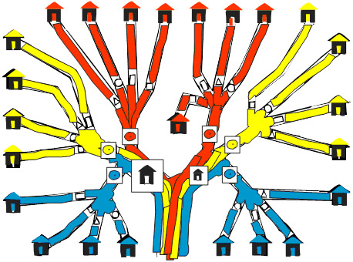
4 ГРУППЫ ПОСТЕПЕННО УСЛОЖНЯЮЩИХСЯ ИГР И УПРАЖНЕНИЙ С ЛОГИЧЕСКИМИ БЛОКАМИ
для развития умений выявлять и абстрагировать свойства
для развития умений сравнивать предметы по их свойствам;
для развития действий классификации и обобщения;
для развития способности к логическим действиям и операциям.

Slide 13
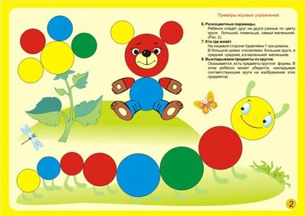
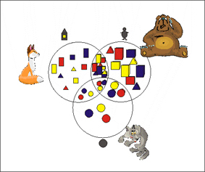
Варианты игр

Slide 14
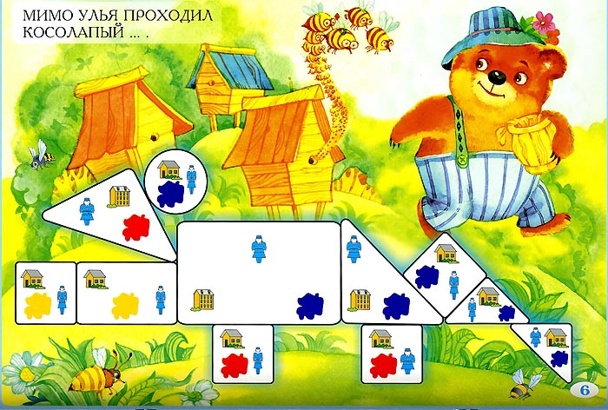
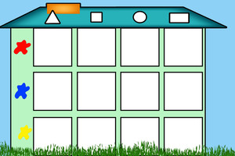

Slide 15
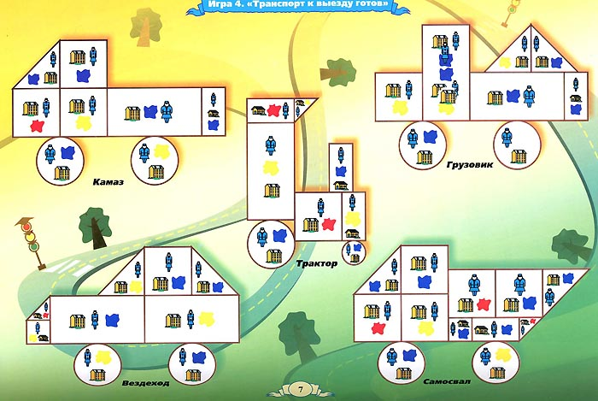

Slide 16
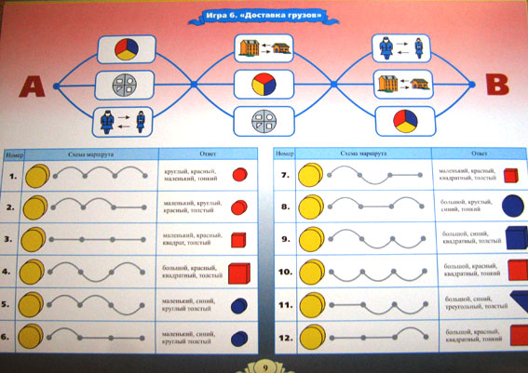

Slide 17
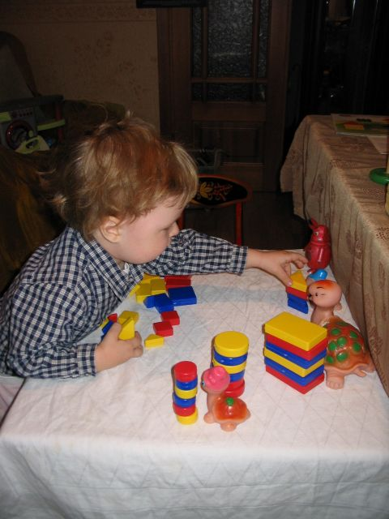
Работу с логическими блоками можно проводить во всех сферах деятельности: на занятиях (как по развитию математических способностей, так и на развитии речи – поскольку перед воспитателем старшей и тем более подготовительной группы стоит задача научить ребенка звукобуквенному анализу слова, а в дальнейшем и чтения, то блоки очень могут помочь в вычленении изучаемого звука в слове, месте его в слове, а в дальнейшем и квази-письма, пока ребенок не научится писать буквы и слова), в изодеятельности, в настольно-печатных играх, в сюжетно-ролевых играх, в подвижных играх, в дидактических играх, вне занятий в развивающей среде группы. Еще раз хочется подчеркнуть, что деление игр по возрасту условно, все зависит от уровня индивидуального развития ребенка, его игрового опыта с блоками Дьенеша.

Slide 18
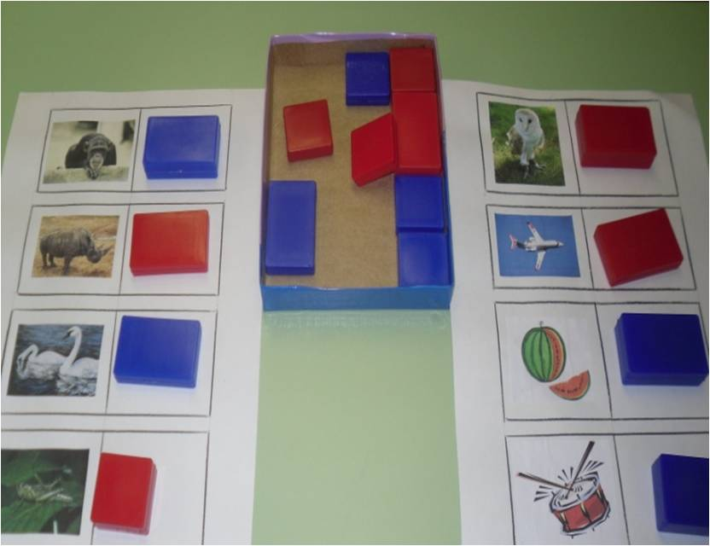
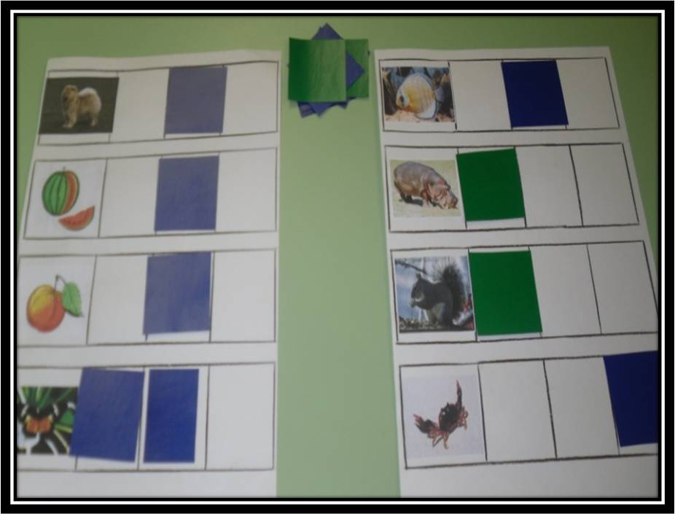
В дошкольной педагогике существует множество разнообразных методических материалов, обеспечивающих интеллектуальное развитие детей. Я в своей работе по развитию интеллектуальных способностей начала использовать логические блоки Дьенеша. Почему я взяла для работы именно эти блоки?
Надеюсь, что работа с блоками и логическими фигурами поможет не только хорошо усвоить программный материал детского сада, но и достаточно хорошо подготовить детей к изучению математики, геометрии и информатики в школе, считаю, что преемственность детского сада и школы .

Slide 19
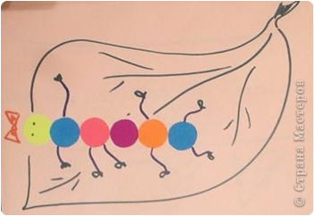
будет на достаточно хорошем уровне. Логико-математические игры способствуют развитию таких умственных операций как классификация, группировка предметов по свойствам, абстрагирование свойств от предмета. дети учатся догадываться, доказывать. Это особенно важно, ибо народная пословица гласит: «Ум без догадки и гроша не стоит». Вот и сегодня при нашем общении я предлагаю тоже следовать древней пословице: «Я слышу — и забываю, я вижу — и я запоминаю, я делаю — и я понимаю».

